Slide 1
স্বাগতম

Slide 2
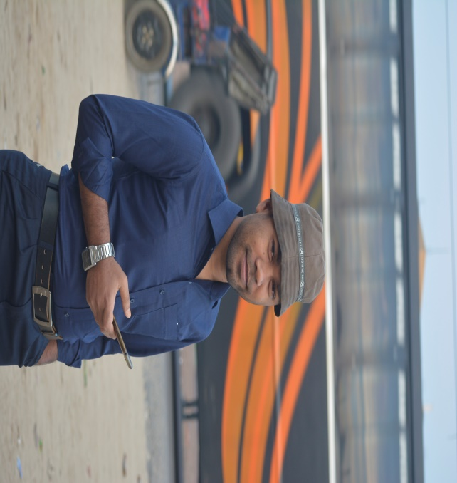
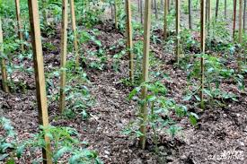
শিক্ষক পরিচিতি
পাঠ পরিচিতি
মোঃ শাহিনুর রহমান
সহকারি শিক্ষক
মাধবপুর দরগাহবাড়ী দাখিল মাদ্রাসা
মাধবপুর,হবিগন্জ
কৃষি শিক্ষা
ষষ্ঠ শ্রেণি
পঞ্চম অধ্যায়
কৃষিজ উৎপাদন
পাঠ-6

Slide 3
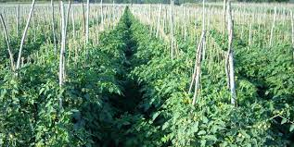
প্রশ্নঃ ছবিগুলো দেখে আমরা কী বুঝতে পারছি?
উত্তরঃ টমেটো উৎপাদন।

Slide 4
আজকের পাঠ
টমেটো উৎপাদন পদ্ধতি

Slide 5
শিখনফল
এ পাঠ শেষে শিক্ষার্থীরা -
১। টমেটো ও এর জাত সম্পর্কে বলতে পারবে।
২। টমেটোর চারা উৎপাদন পদ্ধতি বর্ণনা করতে পারবে।
৩। টমেটোর জমি তৈরি ও সার প্রয়োগ সম্পর্কে ব্যাখ্যা করতে পারবে।
৪। টমেটোর চারা রোপণ ও আন্তঃপরিচর্যা সম্পর্কে বর্ণনা করতে পারবে।

Slide 6
টমেটো এর বিভিন্ন জাত
বারি টমেটো-২
বারি টমেটো-১০
বারি টমেটো-৭
বারি টমেটো-৫
বারি টমেটো-২
বিনা টমেটো-৩
বারি হাইব্রিড টমেটো ৬
বারি হাইব্রিড টমেটো-৫

Slide 7
টমেটোর জমিতে সার প্রয়োগের পরিমাণ
সারের নাম | সারের পরিমান / প্রতি শতক জমিতে | সময়
গোবর সার | ৩০-৫০ কেজি | শেষ চাষের আগে।
ইউরিয়া | ২.০ - ২.৫ কেজি | সমান কিস্তিতে চারা রোপণের ১০, ২৫ ও ৪০ দিন পর।
টিএসপি | ১.৫ – ২.০ কেজি | শেষ চাষের আগে।
এমওপি | ০.৮ – ১.২ কেজি | শেষ চাষের আগে ও চারা রোপণের ২৫ ও ৪০ দিন পর।

Slide 8
জোড়ায় কাজ
তোমার বাড়ির পাশের ৫ শতক জমি কীভাবে প্রস্তুত করবে?

Slide 9
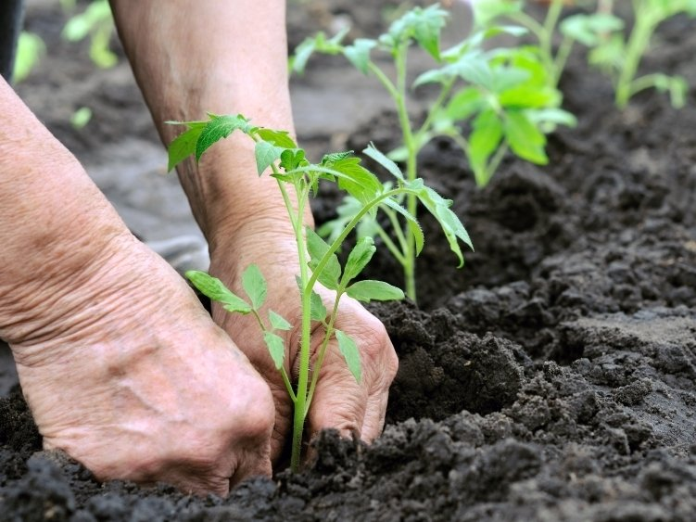
টমেটোর চারা রোপণ
৪০ সেমি
৬০ সেমি
চারা লাগানোর স্থান
চারার বয়স ৩০-৩৫ দিন হলে রোপণের উপযোগী হয়।

Slide 10
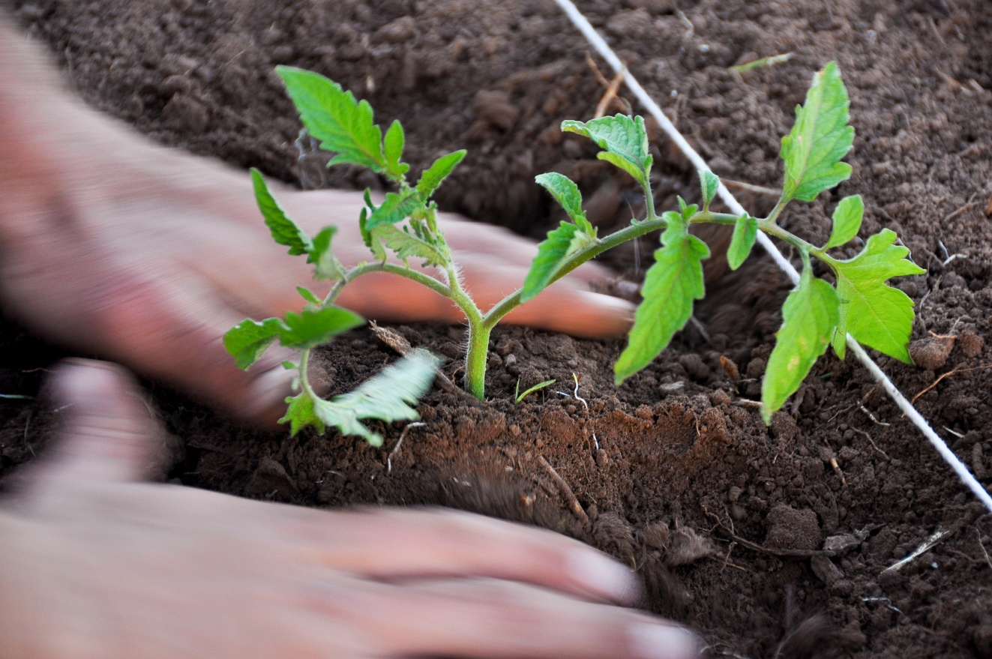
দলগত কাজ
টমেটোর চারা রোপণ ও আন্তপরিচর্যা পদ্ধতি আলোচনা করে খাতায় লেখ।

Slide 11
মূল্যায়ন
1। এদের মধ্যে টমেটোর কোন জাতটি বিদেশ থেকে আমদানি করা?
ক) রতন
খ) অক্সহার্ট
গ) লালিমা
ঘ) বারি হাইব্রিড টমেটো
২। প্রতি হেক্টরে টমেটো চাষের জন্য কত গ্রাম বীজ প্রয়োজন?
ক) ১০০ গ্রাম
খ) ২০০ গ্রাম
গ) ৩০০ গ্রাম
ঘ) ৪০০ গ্রাম

Slide 12
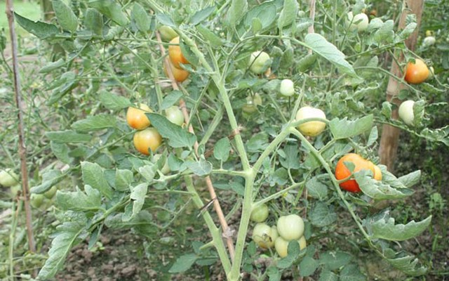
বাড়ির কাজ
টমেটো চাষ ও আন্তঃপরিচর্যার পদ্ধতি বর্ণনা কর।

Slide 13
ধন্যবাদ
SHAHIN

